Slide 1
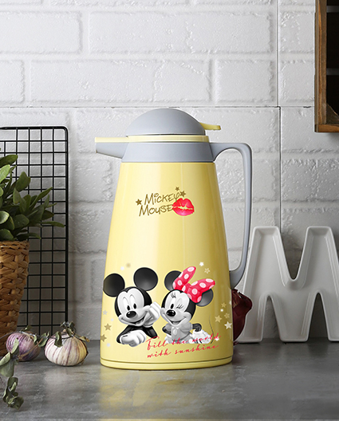


SUPER STAR系列
SUPER STAR
保温壶
产品型号：DSM-BF139
市场参考价：248.00
批发价： 62.00
规格：13.4×13.4×28cm
容量：900mL
材质：不锈钢+玻璃内胆+PP
装箱明细：8pcs/箱
功能简介：
1.底部防滑设计。
2.旋盖设计，拆卸方便。
3.按压出水，密封安全，使用便捷。
4.优质加厚内胆，高效隔热，保温效果更持久。
加厚内胆，保温持久

